Slide 1

Chào mừng các thầy cô về dự giờ thăm lớp 3B
Giáo viên dạy : Lê Thị Lắm

Slide 2
Bài 37: CHIA SỐ CÓ BA CHỮ SỐ CHO SỐ CÓ MỘT CHỮ SỐ – Trang 102
Tiết 3

Slide 3



Slide 4


JACK TÌM KHO BÁU

Slide 5

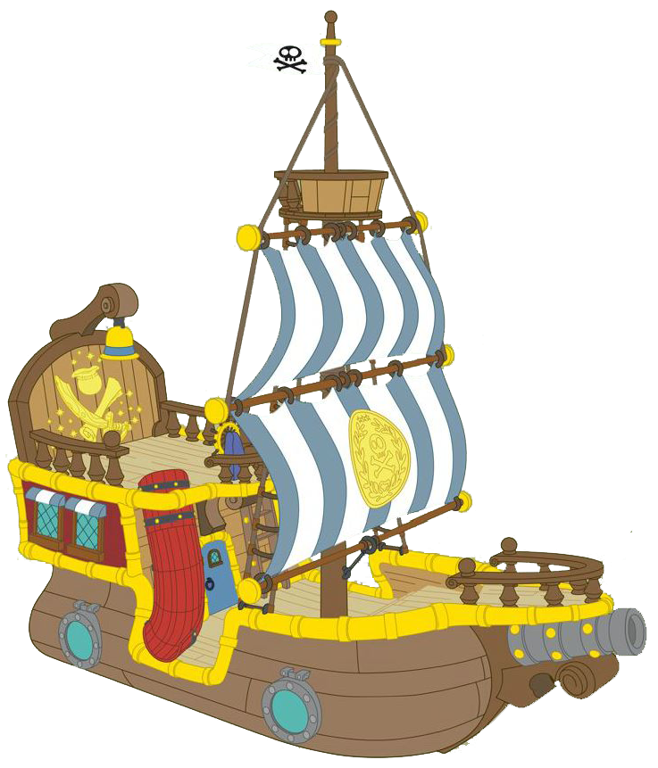




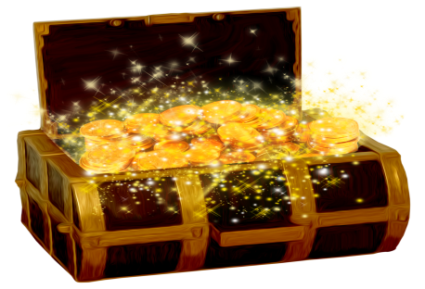

Slide 6



625
5
Đặt tính và tính: 625 : 5
5
1
2
5
1
2
10
2
5
125
25
0

Slide 7
372
7
Đặt tính và tính: 372 : 7
35
5
3
2
2
21
1
53 dư 1

Slide 8
365
4
365 chia 4 bằng 91 dư 1 đúng hay sai?
36
9
1
0
5
4
1
Đúng

Slide 9


Slide 10
1. Đặt tính rồi tính (theo mẫu)
Mẫu: 462 : 3 = ?
4 chia 3 được 1, viết 1
1 nhân 3 bằng 3, 4 trừ 3 bằng 1.
462
3
6
1
1
5
4
1
2
Hạ 6, được 16; 16 chia 3 được 5, viết 5.
5 nhân 3 bằng 15; 16 trừ 15 bằng 1.
0
Hạ 2, được 12; 12 chia 3 được 4, viết 4.
4 nhân 3 bằng 12; 12 trừ 12 bằng 0.
a) 403 : 3 | b) 518 : 5 | c) 844 : 8 | d) 810 : 9

Slide 11
810
9
403
3
518
5
844
8
0
0
9
0
1
4
1
0
5
3
0
1
4
0
1
0
1
3
0
0
1
3
1
8
4
4
1
3
4

Slide 12

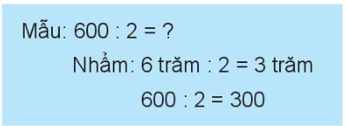
Tính nhẩm theo mẫu
400 : 4
600 : 3
800 : 2
400 : 4
Nhẩm: 4 trăm : 4 = 1 trăm
400 : 4 = 100
600 : 3
Nhẩm: 6 trăm : 3 = 2 trăm
600 : 3 = 200
800 : 2
Nhẩm: 8 trăm : 2 = 4 trăm
800 : 2 = 400

Slide 13
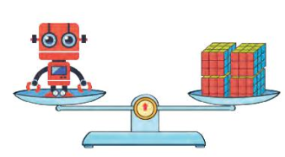
3. Số
Biết con rô-bốt cân nặng 600 g và các khối ru-bích giống nhau. Vậy mỗi khối ru-bích cân nặng g.
?
150
Bài giải:
Cân nặng của mỗi khối ru-bích là:
600 : 4 = 150 (g)
Đáp số: 150 g

Slide 14
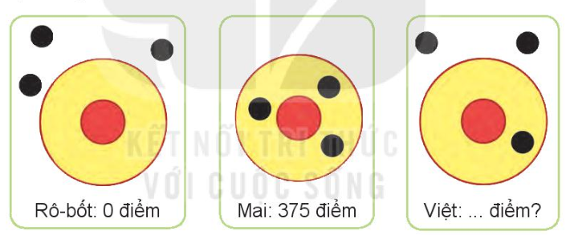
4. Chọn câu trả lời đúng
Rô-bốt, Mai và Việt lần lượt tung 3 quân cờ của mình vào một tấm bảng. Kết quả tung và số điểm của mỗi bạn nhận được như sau:
Số điểm của Việt nhận được là:
A. 115 điểm | B. 125 điểm | C. 135 điểm

Slide 15
Tóm tắt
Rô-bốt: 3 quân cờ nằm ngoài hình tròn là 0 điểm
Mai: 3 quân cờ nằm trong hình tròn là 375 điểm
Việt: 1 quân cờ nằm trong hình tròn là ... điểm?
Bài giải:
Mỗi quân cờ được tung vào bảng tương ứng với số điểm là: 375 : 3 = 125 (điểm)
Việt có 1 quân cờ được vào tấm bảng nên số điểm của Việt là: 125 điểm.
Chọn đáp án B.

Slide 16
4. Chọn câu trả lời đúng
Rô-bốt, Mai và Việt lần lượt tung 3 quân cờ của mình vào một tấm bảng. Kết quả tung và số điểm của mỗi bạn nhận được như sau:
Số điểm của Việt nhận được là:
 | B. 125 điểm
A. 115 điểm | B. 125 điểm | C. 135 điểm

Slide 17
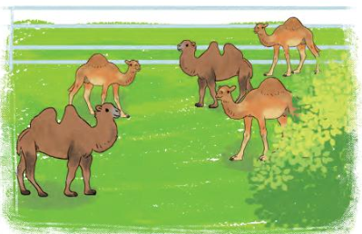
5. Một trang trại có 15 con lạc đà có 1 bướu, còn lại là lạc đà có 2 bướu. Biết rằng chúng có tất cả 225 cái bướu. Hỏi trang trại đó có bao nhiêu con lạc đà có 2 bướu?
Gợi ý
Trang trại có 15 con lạc đà 1 bướu nên tổng số bướu của những con lạc đà có 1 bướu là 15.
Như vậy, tổng số bướu của những con lạc đà có 2 bướu là: 225 - 15 = 210 (cái)
Số con lạc đà có 2 bướu của trang trại đó là: 210: 2

Slide 18
Bài giải:
15 con lạc đà có 1 bướu có tất cả 15 cái bướu.
Tổng số bướu của lạc đà có 2 bướu là:
225 – 15 = 210 (cái)
Số con lạc đà có 2 bướu trong trang trại là:
210 : 2 = 105 (con)
Đáp số: 105 con

Slide 19
Vận dụng

Slide 20


Trò chơi:
“Chia quân công bằng”
Trò chơi:
“Chia quân công bằng”

Slide 21


Slide 22


Một đơn vị bộ đội có 108 chiến sĩ được chia đều vào 9 tiểu đội. Hỏi mỗi tiểu đội có bao nhiêu chiến sĩ ?
ĐÁP ÁN:
12
Notes:
Hương Thảo – Zalo 0972115126

Slide 23
Củng cố

Slide 24


